Slide 1
ŠUMA
Ivana Pešerović

Slide 2
Životna zajednica šume
Čine ju svi stanovnici jedne šume
Međusobno povezani
Ovise jedni o drugima

Slide 3
Vrste šuma
LISTOPADNE ŠUME
Hrast lužnjak, jasen, kesten, bukva, grab….
VAZDAZELENE ŠUME
Jela, smreka, bor, hrast crnika…
MJEŠOVITE ŠUME
Tu rastu i listopadna i vazdazelena stabla

Slide 4
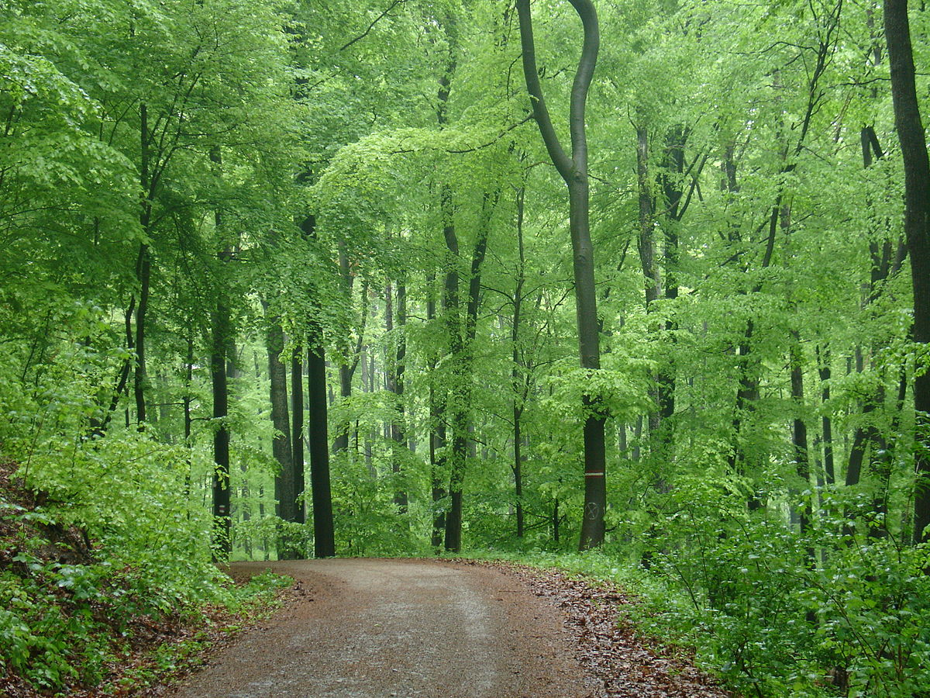
Listopadne šume

Slide 5
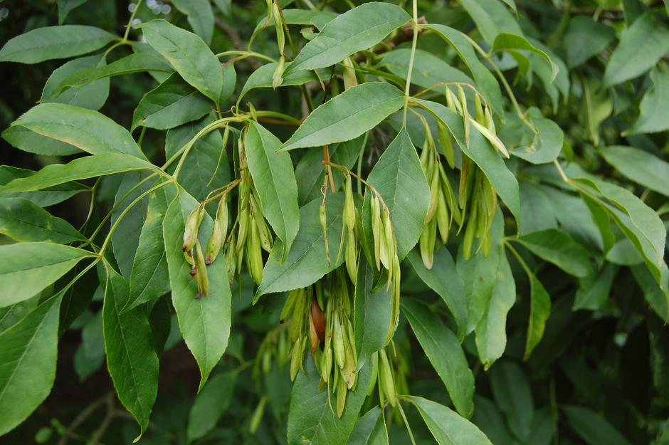
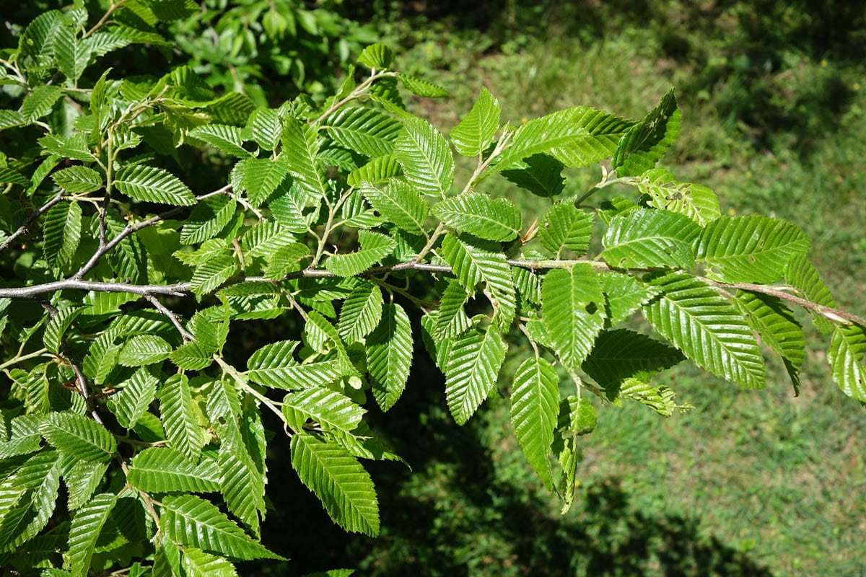
Bukva Jasen Grab

Slide 6
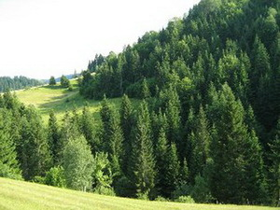
Vazdazelene šume

Slide 7
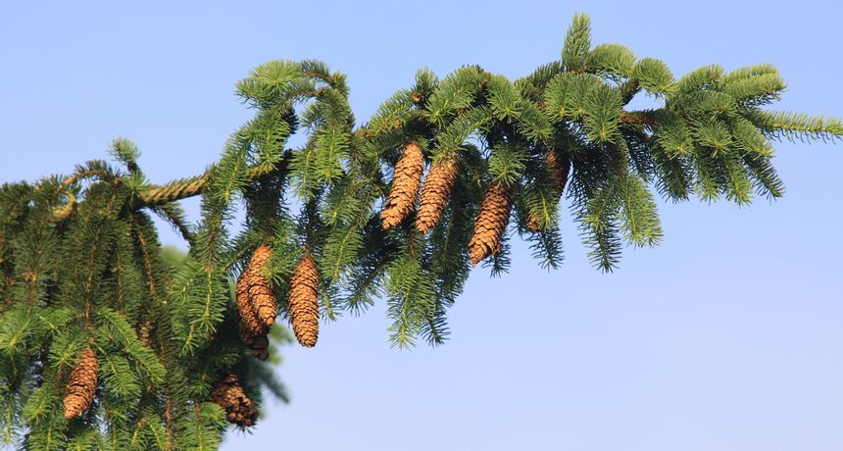
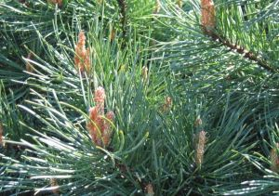
Jela Smreka Bor

Slide 8
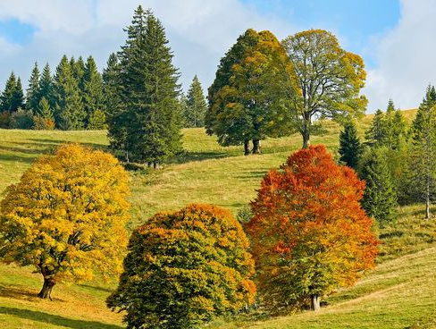
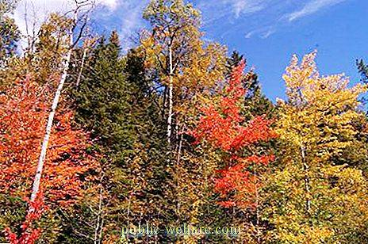
Mješovite šume

Slide 9
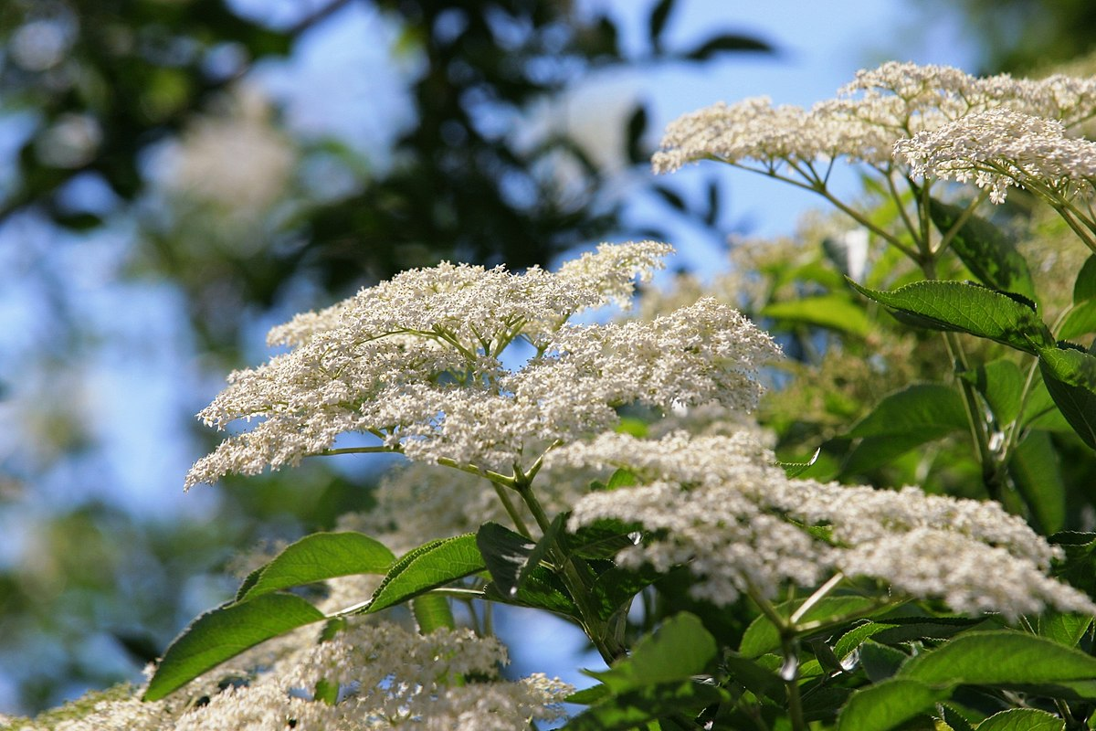
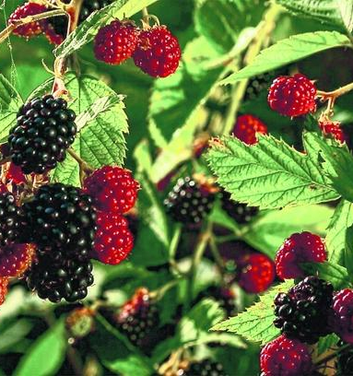
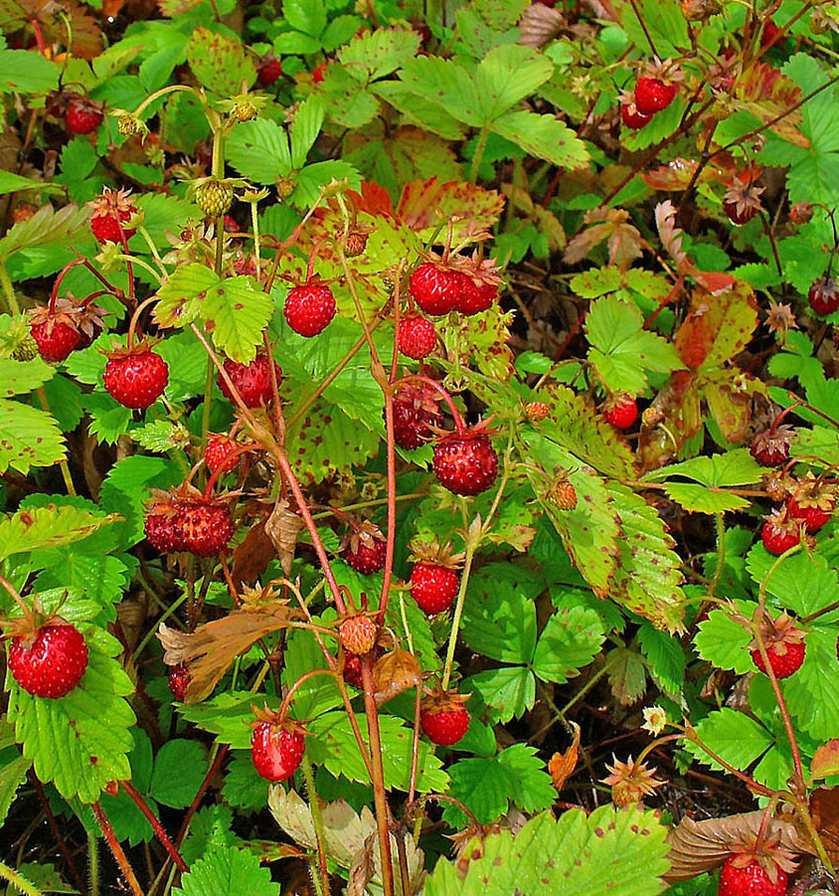
Grmolike i niske biljke
Bazga
Kupina
Borovnica
Šumska jagoda
Druge jestive i nejestive biljke

Slide 10
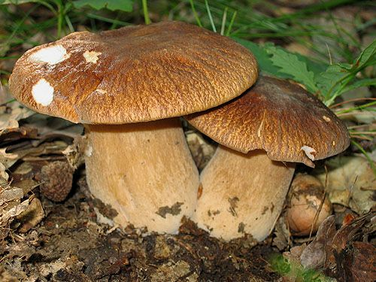
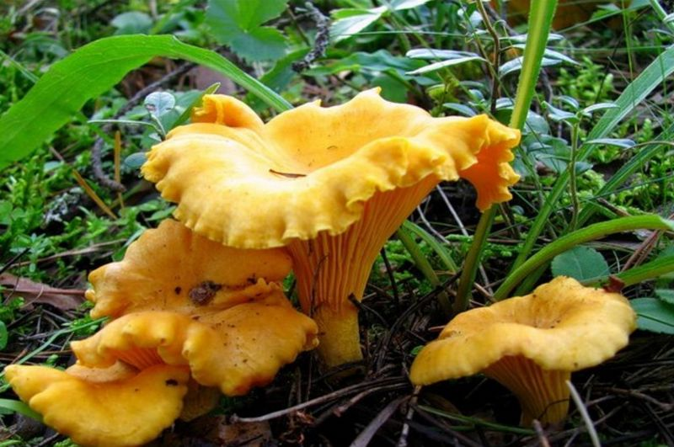
Jestive gljive
Vrganj
Lisičarka

Slide 11
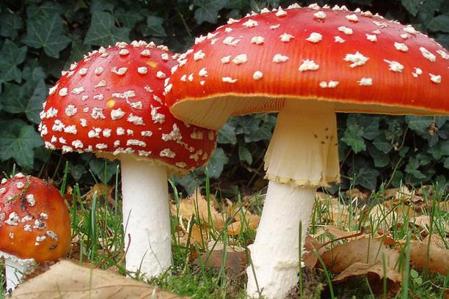
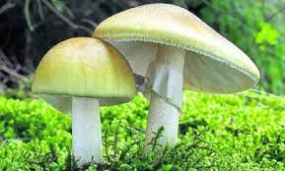
Nejestive gljive
Muhara
Zelena pupavka

Slide 12
Brojne životinje…
Sova
Vuk
Medvjed
Jelen
Divlja svinja
Djetlić
Miš
Šumski mrav
……

Slide 13
Životni uvjeti
Količina vode
Kvaliteta tla
Kvaliteta zraka
Sunčeva svjetlost i toplina

Slide 14
Šumsko tlo
Bogato humusom
Pogodno za uzgoj biljaka

Slide 15
Utjecaj čovjeka na šume
Krčenje šuma zbog obradivog tla
Gradnja naselja i prometnica
Korištenje drveta u razne svrhe
Razna zagađenja
JEDNOM UNIŠTENA ŠUMA TEŠKO SE I DUGO OPORAVLJA

